Slide 1
ThunderAgent 이종 GPU 서빙 실험
실제 워크로드(TraceLab) 특성 분석 · homo-homo 대비 · 4090+5090 이종 결과
강윤의 · 2026-07-04 · 브랜치 yunuikang/thunderagent
Notes:
안녕하세요. ThunderAgent를 이종 GPU 환경에서 돌린 실험 결과를 말씀드리겠습니다. 오늘 순서는 세 부분입니다. 먼저 실제 코딩 에이전트 로그인 TraceLab 워크로드가 기존 합성 워크로드와 뭐가 다른지 특성을 보고, 그 특성이 2×4090 실데이터 실험 결과를 어떻게 설명하는지, 마지막으로 4090과 5090을 섞은 이종 실험 결과를 보여드립니다. 핵심 메시지는 'tr이 KV 캐시는 확실히 지키는데, 그게 항상 처리량으로 이어지진 않고 워크로드와 GPU 구성에 달렸다'입니다.

Slide 2
배경 · 목표
ThunderAgent = program-aware KV 캐시 스케줄링 (router tr) vs naive 프록시 (default)
에이전트 프로그램마다 KV를 sticky하게 유지 → 용량 초과 시 pause/resume으로 스래싱 억제 (핵심 주장)
연구 지형: 2×2 (데이터 × GPU)
✅ homo-homo (합성 × 2×4090) — 기존 §7·§9·§10
★ 이번: D(실TraceLab×2×4090) + F(합성×이종) + G(실TraceLab×이종) — 2×2 4칸 완성
🔸 보류(다음 미팅): C·D(SWE-bench 녹화), E(cross-node homo)
질문: 실제 데이터·이종 GPU에서 tr의 이득이 유지되는가? 어디서 이기고 어디서 지는가?
정직·정량·인과 관점: 워크로드 특성으로 결과를 설명한다.
Notes:
ThunderAgent가 푸는 문제부터요. 에이전트는 한 작업을 여러 턴에 걸쳐 처리하는데, 턴 사이에 툴을 호출하는 동안 그 프로그램의 KV 캐시—지금까지 계산해둔 문맥—가 GPU 메모리에서 밀려나 축출될 수 있습니다. 그러면 다음 턴에 그 문맥을 처음부터 다시 계산해야 하는데, 이걸 재프리필, 이게 심해지는 걸 스래싱이라고 부릅니다. tr 라우터는 프로그램 단위로 관리해서 활성 프로그램들의 KV가 GPU 용량 안에 들어오도록 유지하고, 초과하면 잠시 멈췄다 재개시켜 이 스래싱을 막습니다. 저희는 이걸 데이터 축(합성 대 실제)과 GPU 축(동일 대 이종) 둘로 나눠 봤고, 오늘은 나머지 세 칸(D·F·G)을 채워 2×2 매트릭스를 완성한 겁니다.

Slide 3
방법 · 셋업
하드웨어 (KV 풀 = 실측 vLLM 로그)
4090: 43,888 tokens = 6.03 GiB | 5090: 89,040 tokens = 12.23 GiB → 2.03×
Qwen3-8B, KV 144 KiB/token, --max-model-len 32768, gpu-mem-util 0.92
비교: router tr (ThunderAgent) vs default (naive 최소부하)
워크로드
D: 실제 TraceLab trace (SyFI 공개, 코딩 에이전트) — fit≤32k 서브셋 982세션
F: 합성 KV-압박 워크로드 (§9와 동일, ctx=3000·turns=3)
지표: throughput(prog/s), KV prefix-cache hit rate, p95 latency, 백엔드별 split·KV usage·pause
각 점 3회 반복 (에러바). 측정=steady-state 구간.
guardrail: router.py 로직 미수정(관측만), __init__.py 지연 import 픽스 유지.
Notes:
셋업입니다. GPU는 4090과 5090을 쓰는데, 실제 KV 캐시 풀 크기를 vLLM 로그에서 뽑아보니 4090은 43,888토큰으로 6.03기가바이트, 5090은 89,040토큰 12.23기가바이트로 딱 2.03배였습니다. 이 2배 용량 차이가 뒤 이종 실험의 핵심 변수입니다. 비교는 ThunderAgent 스케줄러인 tr과, 단순히 부하 적은 쪽으로 보내는 default 프록시 둘입니다. 워크로드는 D 실험이 실제 TraceLab 트레이스, F 실험이 기존과 같은 합성 부하고요. 처리량·KV 히트율·p95 지연에 더해 백엔드별 지표까지 각 조건 3번씩 반복 측정했습니다.

Slide 4
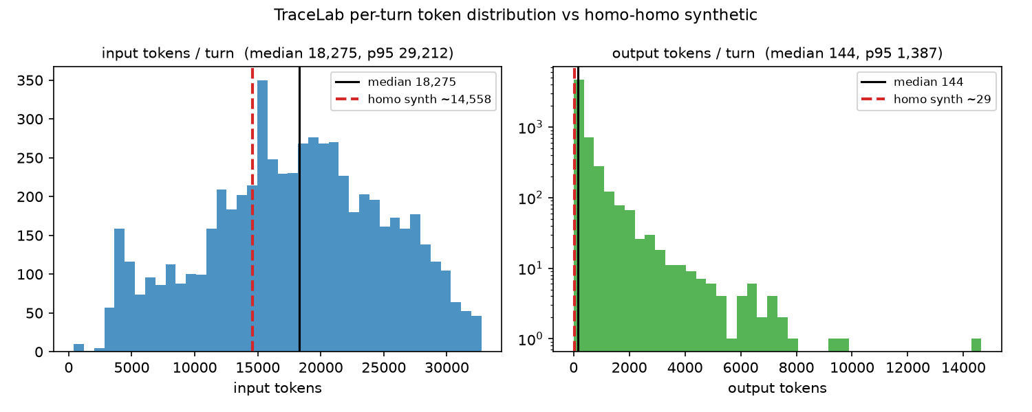
TraceLab은 무엇이 다른가 ① — 토큰 분포
실제 코딩 에이전트 trace는 합성과 질적으로 다르다:
input/turn: median 18,275 (p95 29k) vs 합성 ~14,558 균일 → 크고 가변적
output/turn: median 144 (max 14,641) vs 합성 ~28.6 고정 → prefill-heavy, 꼬리 큼
input/output 토큰 분포 (빨간 점선 = homo-homo 합성 기준)
Notes:
여기서부터 왜 TraceLab이 특별한지 세 장에 걸쳐 깔겠습니다. 실제 코딩 에이전트 로그는 합성과 질적으로 다릅니다. 한 턴 입력이 중앙값 18,275토큰, 상위 5%는 2만9천까지 가는데, 기존 합성은 1만4천5백 정도로 균일했습니다. 반면 출력은 중앙값 144토큰으로 짧습니다—합성은 28개 고정이었고요. 즉 입력은 크고 들쭉날쭉, 출력은 짧다—전형적인 prefill-heavy, 계산 비용이 입력 처리 쪽에 쏠린 워크로드입니다. 그래서 KV 캐시를 얼마나 잘 재사용하느냐가 성능을 좌우합니다.

Slide 5
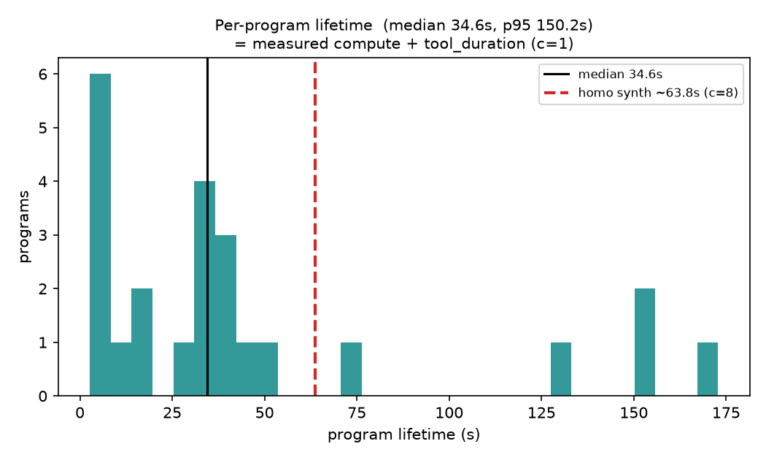
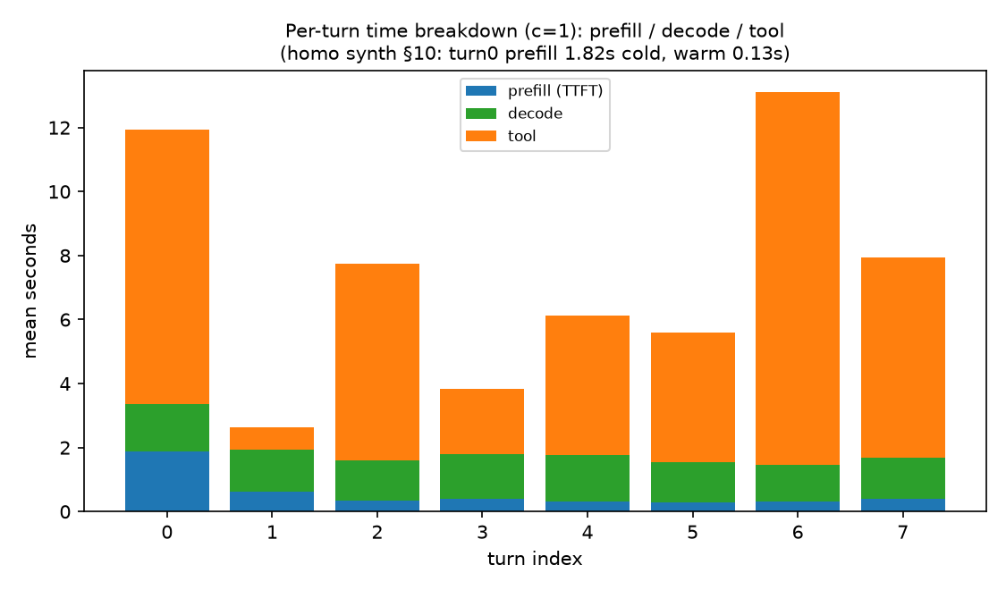
TraceLab은 무엇이 다른가 ② — lifetime · turn 분해
prefill-heavy + KV locality: turn0만 cold prefill 1.89s, 이후 warm 0.40s (§10과 동일 패턴)
프로그램 lifetime median 34.6s (c=1). tool 시간이 실제로 큼 (median 0.05s, p95 30s).
프로그램 lifetime 분포
turn별 prefill/decode/tool (c=1)
Notes:
오른쪽 턴별 분해 그림을 보시면, 첫 턴만 prefill 시간이 1.89초로 길고 그다음 턴부터는 0.40초로 확 줄어듭니다. 첫 턴은 큰 입력을 처음부터 다 계산하지만, 이후 턴은 같은 세션의 앞부분 KV를 재사용하기 때문입니다—이게 바로 KV locality이고, 기존 합성 실험에서 본 패턴과 똑같습니다. 왼쪽은 프로그램 하나가 사는 시간인데 중앙값 34.6초, 그리고 툴 실행 시간이 실제로 꽤 큽니다. 요점은 '앞 문맥을 재사용하니 그 KV를 지키는 게 중요하다'는 겁니다.

Slide 6
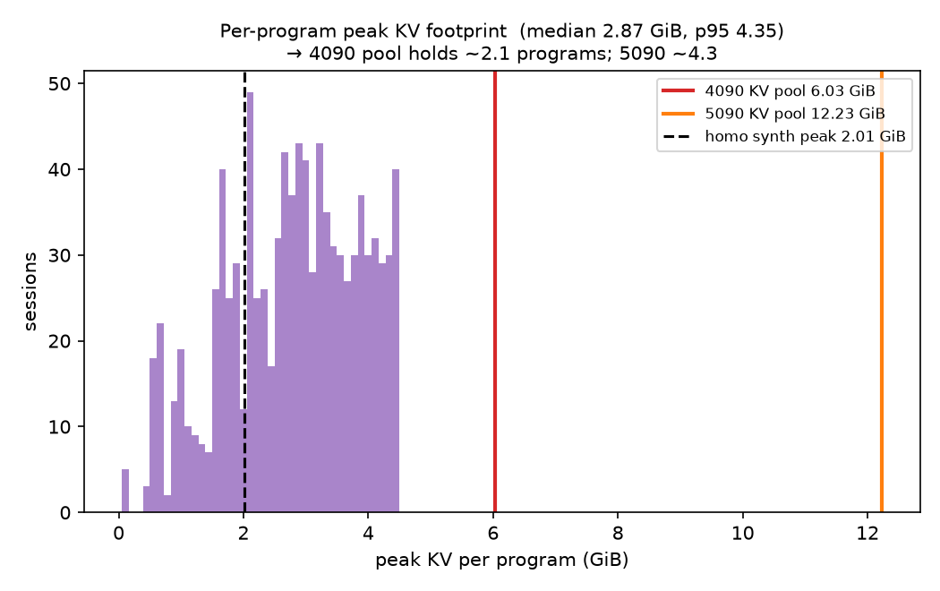
TraceLab은 무엇이 다른가 ③ — KV 필요량 (D 결과의 원인)
프로그램 1개 peak KV = median 2.87 GiB (p95 4.35) — 합성 2.01 GiB보다 크고 가변
→ 4090 풀(6.03 GiB)에 ~2.1개, 5090(12.23)에 ~4.3개만 동시 적재
이 '프로그램이 KV에 육박' 사실이 D·F 결과를 지배한다 (다음 슬라이드).
프로그램별 peak KV vs 4090/5090 풀 (수직선)
Notes:
이 슬라이드가 뒤 결과의 원인이라 제일 중요합니다. 프로그램 하나가 최대로 차지하는 KV 메모리가 중앙값 2.87기가바이트, 상위 5%가 4.35기가입니다. 4090 풀이 6기가밖에 안 되니까 한 GPU에 프로그램이 딱 2개 정도밖에 동시에 안 올라갑니다. 5090도 4개 정도고요. 기존 합성은 프로그램당 2기가로 더 작고 균일했는데 실제는 더 크고 가변적입니다. 이 '프로그램 하나가 GPU 용량에 육박한다'는 사실을 기억해두시면 다음에 나올 D 실험의 반전이 자연스럽게 이해됩니다.

Slide 7
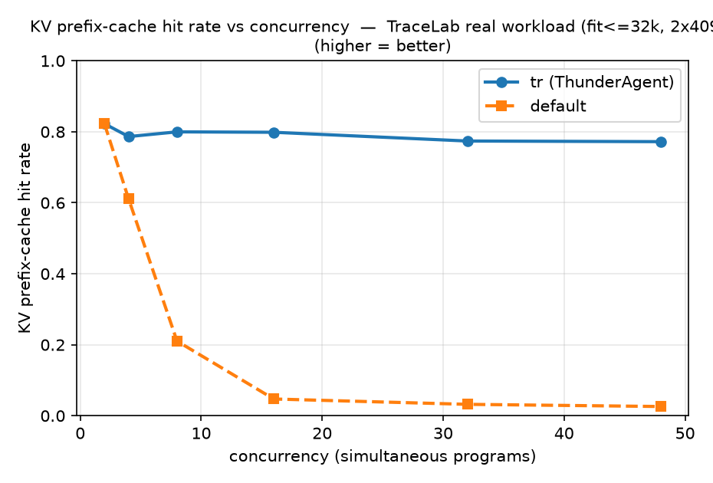
D 결과 ① — KV hit rate: tr이 캐시를 지킨다 (실데이터 재현)
실제 TraceLab × 2×4090
tr: 0.77~0.80 부하 무관 유지 | default: 0.82 → 0.026 붕괴
c=48에서 30× 차이 → 스래싱 억제 실데이터 재현
C | tr hit | default hit
2 | 0.823 | 0.823
4 | 0.786 | 0.611
8 | 0.800 | 0.210
16 | 0.799 | 0.047
32 | 0.774 | 0.032
48 | 0.772 | 0.026
KV hit rate, C=2~48 (3회 평균)
Notes:
이제 실제 데이터로 2×4090에서 돌린 결과입니다. 파란선 tr은 부하가 아무리 올라도 KV 히트율을 0.77에서 0.80으로 유지합니다. 반면 주황색 default는 0.82에서 시작해 0.026까지 무너집니다. 부하가 오르면 프로그램들이 서로의 KV 캐시를 밀어내서 매 턴 처음부터 다시 계산하는 스래싱에 빠지는 거죠. 동시 48개 기준으로 tr이 default보다 히트율이 30배 높습니다. 논문이 주장한 'program-aware 스케줄링이 캐시 스래싱을 막는다'를 저희가 합성이 아니라 실제 데이터로 재현한 겁니다.

Slide 8
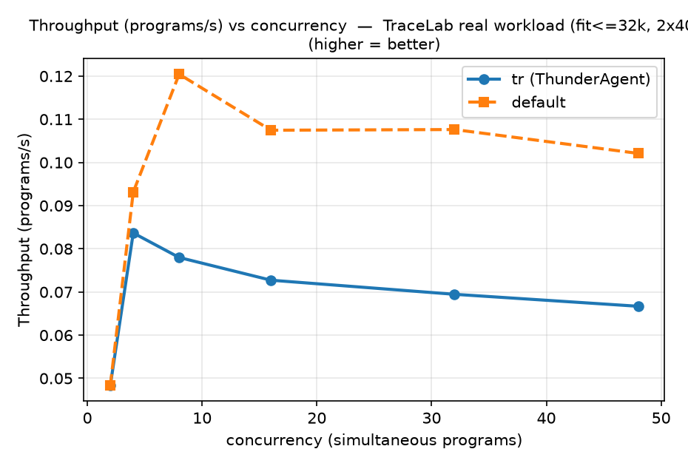
D 결과 ② — 반전: throughput·p95는 tr이 불리
같은 실험인데 throughput/latency는 default가 더 좋다 (반전):
원인=슬6: 프로그램이 4090 KV에 육박(~2개). tr은 초과분 pause→병렬성 희생, default는 스래싱하며 다 돌림
합성 §9(tr +57%)와 정반대 → tr 이득은 '프로그램/KV 비율'에 좌우됨.
C | thru tr | thru def | p95 tr | p95 def
2 | 0.048 | 0.048 | 110s | 110s
4 | 0.084 | 0.093 | 132s | 113s
8 | 0.078 | 0.120 | 184s | 153s
16 | 0.073 | 0.107 | 595s | 289s
32 | 0.069 | 0.108 | 660s | 418s
48 | 0.067 | 0.102 | 727s | 481s
throughput(p/s)·p95, C=2~48 — tr(빨강)이 열세
throughput vs concurrency
Notes:
그런데 여기서 정직하게 말씀드릴 반전이 있습니다. 캐시는 tr이 지켰는데 정작 처리량은 tr이 더 낮습니다—동시 48개에서 tr 0.067 대 default 0.102, p95 지연도 727초 대 481초로 tr이 나쁩니다. 왜냐면 아까 슬라이드 6에서 봤듯이 프로그램 하나가 4090 KV를 거의 다 먹어서 2개밖에 못 올라가는데, tr은 용량을 넘는 프로그램을 잠시 멈춰 세우거든요. 그러면 캐시는 지키지만 동시에 도는 프로그램 수가 줄어 GPU가 놀고 대기줄이 길어집니다. default는 스래싱하면서도 다 밀어넣어 돌리니 벽시계 기준 처리량은 오히려 높고요. 결론은 '캐시 보호가 항상 처리량으로 이어지진 않는다, 특히 프로그램이 GPU 용량에 육박할 때는'입니다. 예상 질문 '그럼 tr이 나쁜 거냐?'—아닙니다, tr은 캐시를 지켰고, 이건 작은 4090에 프로그램이 너무 큰 특수 상황이라 오히려 더 큰 KV를 가진 이종 GPU가 필요하다는 다음 이야기로 이어집니다.

Slide 9
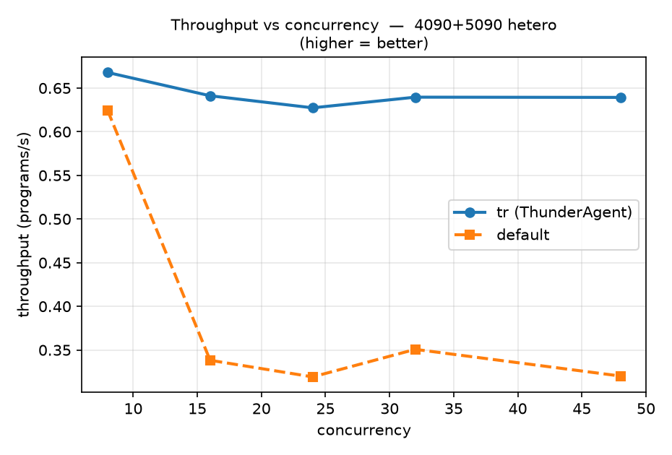
F 결과 ① — 이종 4090+5090, 전역: tr이 throughput·p95 모두 우세
합성 KV-압박 워크로드, 4090+5090 (F의 concurrency 축 = 8·16·24·32·48)
고부하 throughput tr≈2×, hit 0.67 vs 0.02, p95도 tr이 절반 이하(c48 70 vs 149s)
합성에선 이종에서도 tr 우세 (실데이터 D와 대조; D는 tr이 p95 열세였음).
F 전역 지표 C=8~48 (3회 평균) — default hit·throughput 붕괴(빨강)
C | thru tr | thru def | hit tr | hit def | p95 tr | p95 def
8 | 0.67 | 0.62 | 0.56 | 0.23 | 20.6s | 25.7s
16 | 0.64 | 0.34 | 0.67 | 0.03 | 34.9s | 52.2s
24 | 0.63 | 0.32 | 0.67 | 0.02 | 48.9s | 77.3s
32 | 0.64 | 0.35 | 0.67 | 0.03 | 55.1s | 99.0s
48 | 0.64 | 0.32 | 0.67 | 0.02 | 70.2s | 149.0s
Notes:
이제 4090에 5090을 붙인 이종 실험입니다. 워크로드는 다시 합성으로 통제했고요. 전역 처리량을 보면 고부하에서 tr이 0.64로 default 0.32의 약 2배입니다. 히트율도 0.67 대 0.02로 압도적이고요. 즉 프로그램 크기가 적당한 합성 워크로드에서는 이종 GPU에서도 tr이 확실히 이깁니다—방금 본 실데이터 D와 대조되는 지점입니다.

Slide 10
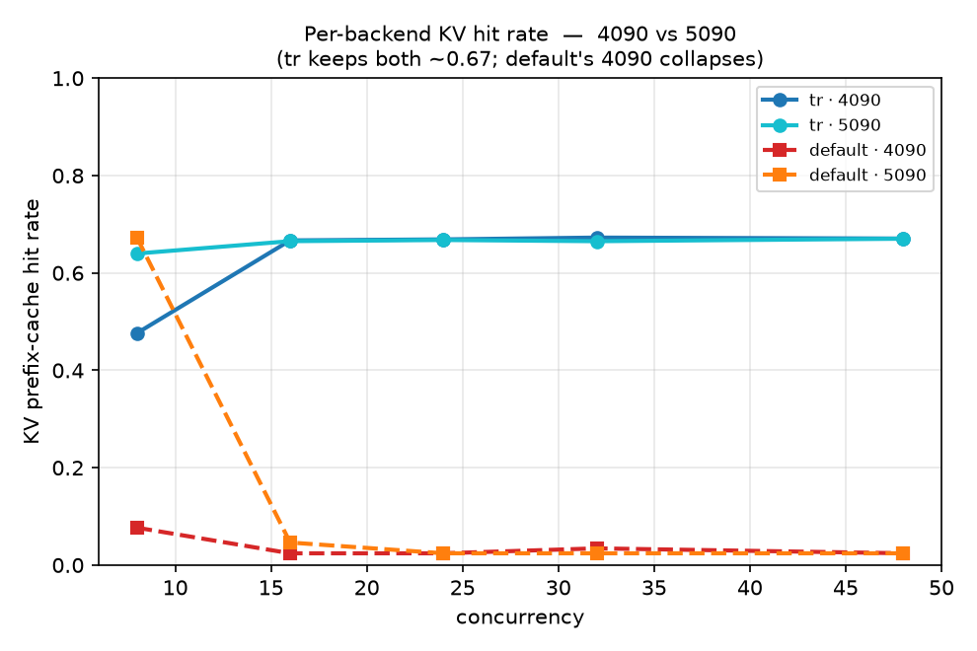
F 결과 ② — 백엔드별 (핵심): 누가 스래싱하나
default가 작은 4090을 혹사 (c8 hit 0.08, 재프리필 ~4×)
tr은 4090·5090 둘 다 ~0.67 균형, 큰 5090에 더 라우팅(1:1.6)
지표 | tr 4090 | tr 5090 | def 4090 | def 5090
hit (c=8) | 0.48 | 0.64 | 0.08 | 0.67
hit (c≥16) | 0.67 | 0.67 | 0.02 | 0.02
재프리필 M (c≥16) | 0.80 | 1.29 | 9.2 | 2.2
백엔드별 수치 (빨강=default 4090, 혹사)
백엔드별 hit rate: default 4090만 붕괴
Notes:
이게 이종 실험의 핵심입니다. 백엔드를 4090과 5090으로 나눠서 봤어요. default를 보면 작은 4090을 파국적으로 혹사시킵니다. 동시 8개에서 이미 4090 히트율이 0.08로 스래싱인데 5090은 0.67로 멀쩡합니다. 고부하에선 4090이 재프리필을 5090의 약 4배—9.2백만 대 2.2백만 토큰—처리하고요. 반면 tr은 4090과 5090 둘 다 0.67로 균형을 맞추고, 오히려 큰 5090에 일을 더 보냅니다—대략 1대 1.6 비율로요. 그림에서 빨간 점선인 default의 4090만 바닥으로 떨어지는 게 한눈에 보이실 겁니다.

Slide 11
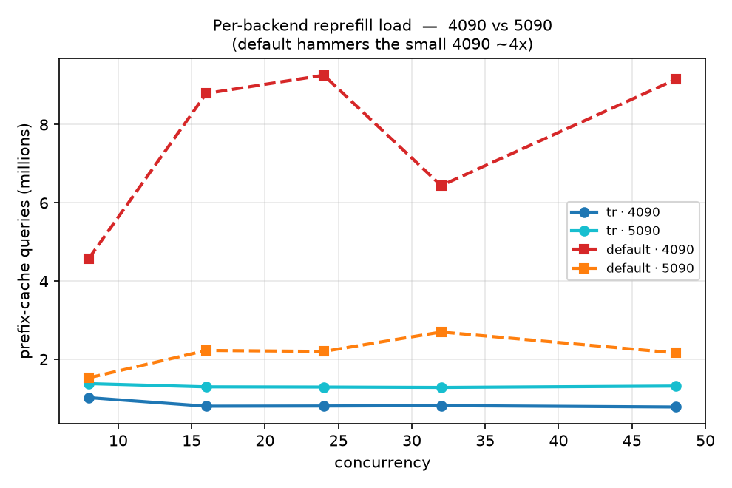
F 결과 ③ — 가설 검증: H1 반증
사전 가설 H1: 'tr의 절대-토큰 균형이 작은 4090을 먼저 포화'
실측: tr 4090·5090 hit 유사(≈0.67) → 사전 등록 반증 조건 충족 → H1 기각
소형-GPU 혹사는 default 병리. 단 tr은 큰 5090을 다 못 씀 ↓
 | 4090 | 5090 | 비율
KV 풀 (GiB) | 6.03 | 12.23 | 1 : 2.03
tr split (q, M) | 0.80 | 1.29 | 1 : 1.6
tr split(1:1.6) < 용량비(1:2.03) → 5090 과소활용
백엔드별 재프리필: default 4090이 ~4배
Notes:
여기가 두 번째 정직 포인트입니다. 저희는 원래 가설로 'tr이 절대 토큰 양만 맞추니까 작은 4090을 먼저 포화시킬 것'이라고 세웠고, 심지어 이게 틀렸다고 볼 반증 조건—두 GPU 히트율이 비슷하게 나오면 가설 기각—을 미리 정해놨습니다. 그런데 실측에서 tr의 4090·5090 히트율이 둘 다 0.67로 비슷했어요. 그래서 이 가설은 기각·수정됐습니다. 우리가 걱정했던 tr의 문제는 실제로 없었고, 소형 GPU를 혹사시키는 건 오히려 default의 병리였던 거죠. 예상 질문 '그럼 tr이 완벽하냐?'—아닙니다. tr은 큰 GPU를 다 활용하진 못하는데 그게 다음 슬라이드입니다.

Slide 12
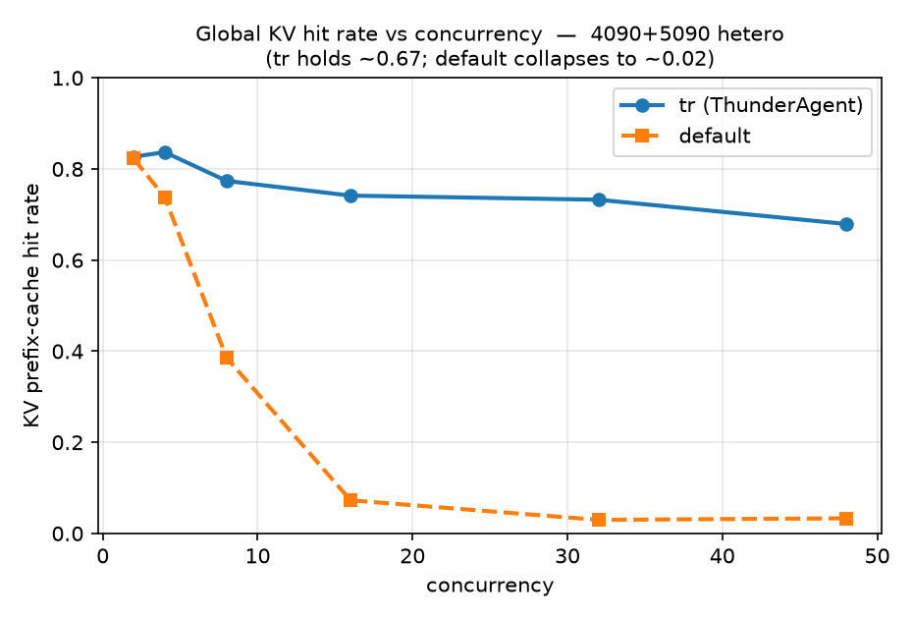
G 결과 ① — 실 TraceLab × 이종: tr throughput 회복 (vs D)
실데이터를 4090+5090으로: D(2×4090)에서 tr이 잃은 throughput이 회복되나?
tr throughput D 대비 1.6~1.7× 회복 (D 0.067~0.078 → G 0.115~0.126)
default와 격차 34%→8%로 축소(c48) — 단 완전 역전은 아님
hit rate는 tr 압승 유지(0.68~0.83 vs 0.03). p95는 tr 여전히 열세(D 패턴).
C | D tr | G tr | G def | hit tr | hit def
8 | 0.078 | 0.126 | 0.154 | 0.77 | 0.39
16 | 0.073 | 0.116 | 0.143 | 0.74 | 0.07
32 | 0.069 | 0.116 | 0.132 | 0.73 | 0.03
48 | 0.067 | 0.115 | 0.125 | 0.68 | 0.03
throughput D tr→G tr 회복 / default hit 붕괴(빨강)
G 전역 hit rate: tr 유지 vs default 붕괴
Notes:
이제 2×2의 마지막 칸입니다. 실제 TraceLab 데이터를 4090과 5090 이종에서 돌렸어요. 핵심 질문은, D에서 tr이 잃었던 처리량이 더 큰 5090을 붙이면 회복되느냐였습니다. 결과는 회복됩니다—tr 처리량이 D 대비 1.6에서 1.7배로 올랐고(0.067→0.115), default와의 격차도 34%에서 8%로 좁혀졌습니다. 다만 완전히 역전하진 못했고, 히트율은 여전히 tr 압승(0.68~0.83 대 0.03), p95는 tr이 조금 열세입니다. 즉 큰 GPU가 tr의 실데이터 약점을 상당히 메워줬다는 게 이 칸의 메시지입니다.

Slide 13
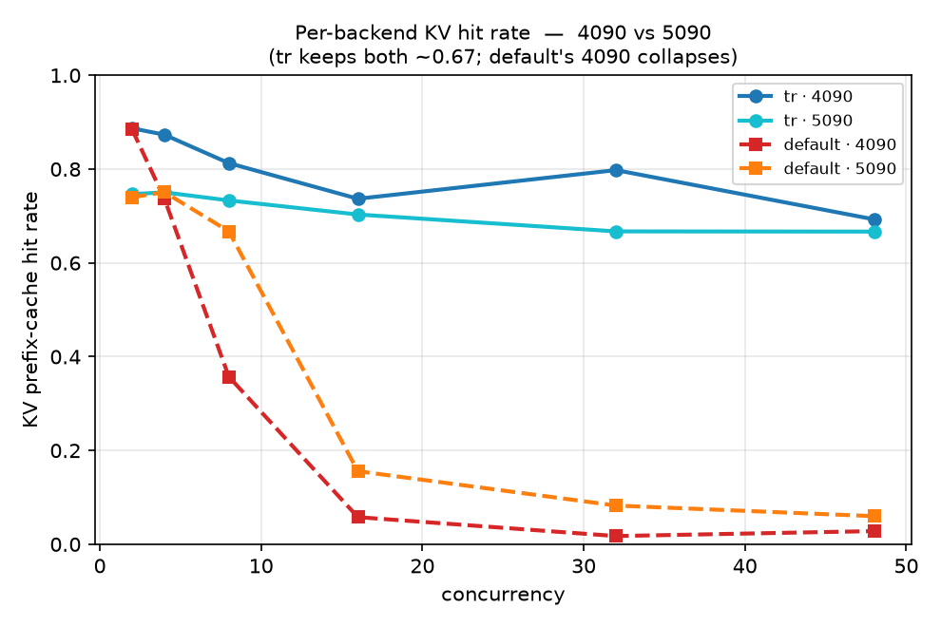
G 결과 ② — 백엔드별 + 세 방향 결론
F 패턴이 실데이터에서도 유지:
default가 작은 4090 최악 붕괴 (c48 4090 hit 0.03 vs 5090 0.06)
tr은 4090·5090 균형 (둘 다 ~0.67~0.87)
단 tr split ~1:1 ≪ 용량비 1:2.03 → 실데이터에서 5090 과소활용 (F 1:1.6보다 큼)
그럼에도 throughput +72%(용량 +51% 대비 초선형) → 용량 비례로 5090 더 쓰면 상단↑
hit (c=48) | tr | default
4090 | 0.69 | 0.03
5090 | 0.67 | 0.06
백엔드별 hit (c=48): default 4090 최악 붕괴
tr 균형 vs default 4090 최악 붕괴
Notes:
백엔드별로 보면 합성 이종(F)에서 봤던 패턴이 실제 데이터에서도 그대로입니다—default는 작은 4090을 가장 심하게 태우고(c48에서 4090 히트 0.03 대 5090 0.06), tr은 두 GPU를 0.67에서 0.87로 균형 있게 유지합니다. 한 가지 차이는, F에선 tr이 큰 5090에 일을 1.6배 더 보냈는데 실제 데이터에선 거의 1대 1로 5090을 덜 활용한다는 점입니다. 그런데도 처리량이 용량 증가분보다 더 많이 올랐다는 건 5090에 아직 여유가 있다는 뜻이라, 용량 비례로 5090에 더 밀면 default를 넘어설 여지가 있습니다—다음 과제로 이어집니다.

Slide 14
종합: 2×2 매트릭스 (데이터 × GPU) — 4칸 완성
 | 2×4090 (homo GPU) | 4090+5090 (hetero GPU)
합성 데이터 | §9: tr thru +57% · hit 압승 | F: tr thru +100% · hit·p95 우위
실제 TraceLab | D: tr thru −34% · hit 압승(30×) | G: tr thru −8%(회복) · hit 압승
KV hit rate: tr은 4칸 모두 압승 (스래싱 억제 견고).
Throughput: 프로그램이 KV에 육박하는 실데이터(D)에선 tr이 지고, 여유·이종이면 이기거나 회복(§9·F·G).
→ tr 이득은 '프로그램/KV 비율'·'GPU 용량'에 좌우. 이종 5090이 실데이터 적자를 34%→8%로 축소.
Notes:
이제 2×2 네 칸을 다 채웠습니다. 표로 정리하면, 합성에 동일 GPU는 tr 처리량 +57%, 합성에 이종은 +100%, 실데이터에 동일 GPU는 -34%, 실데이터에 이종은 -8%로 회복입니다. KV 히트율은 네 칸 모두 tr 압승이고요. 그러니까 tr의 스래싱 억제 능력 자체는 항상 견고한데, 처리량 이득은 프로그램이 GPU KV에 얼마나 육박하는지와 GPU 용량 구성에 달려 있다—이게 최종 결론입니다. 특히 실데이터에서 큰 5090이 tr의 적자를 34%에서 8%로 줄였다는 게 이종의 의미입니다.

Slide 15
시사점 · 다음 방향
핵심 발견
① tr의 스래싱 억제(KV hit)는 실데이터·이종에서 견고히 재현.
② 이종에서 소형-GPU 혹사는 default의 병리 — tr은 균형 유지(H1 반증).
③ 그러나 tr은 큰 5090을 과소활용 (split 1:1.6 < 용량 1:2.03, +31% < +51%).
다음 과제: 용량 비례 라우팅
목표를 재정의 — '소형 GPU 부하 경감'이 아니라 '대형 GPU 여유 활용으로 throughput 상단 올리기'.
용량(가능하면 속도·대역폭)에 비례해 신규 프로그램 배정 → 5090 활용률↑ 검증.
router.py의 신규-프로그램 배정 로직을 용량 비례로 확장 (이번엔 관측만, 근거 확보 완료).
Notes:
그럼 다음에 뭘 할 거냐. tr이 5090에 일을 더 보내긴 하는데 그 비율이 1대 1.6이었습니다. 실제 용량비는 1대 2.03인데 말이죠. 즉 tr이 큰 5090의 여유를 다 못 씁니다—처리량이 용량을 51% 늘렸는데 31%밖에 안 올랐어요. 그래서 다음 과제는 용량 비례 라우팅입니다. 방향을 다시 잡자면 '작은 GPU 혹사를 고치는 것'이 아니라 '큰 GPU 활용을 끌어올려 처리량 상단을 높이는 것'입니다. 신규 프로그램을 GPU 용량에 비례해서—가능하면 속도·대역폭까지 반영해서—배정하도록 라우터를 확장하는 게 계획입니다.

Slide 16
한계 · TODO
측정 신뢰도: 각 점 3회 (반복 간 편차, 특히 tr pause 타이밍) → 반복·에러바 보강.
워크로드: F는 합성(§9). 실데이터 이종(TraceLab × 4090+5090)은 미실행.
지표 근사: split을 prefix-cache queries(재프리필 포함)로 근사 — 순수 라우팅 프로그램 수와 다름.
데이터 편향: fit≤32k 서브셋(982세션)은 짧은 세션 편향 — 92.5% turn이 32k 초과라 제외됨.
보류: C·D(SWE-bench 녹화), E(cross-node homo) — 다음 미팅 이후.
다음: 용량 비례 라우팅 구현 → D·F 재실행으로 이득 검증.
Notes:
마지막으로 한계도 솔직히 말씀드립니다. 각 점을 3번만 반복해서 tr의 pause 타이밍에 따른 편차가 남아 있고, F 실험은 합성 워크로드라 실제 분포와 다릅니다. 백엔드별 부하를 prefix-cache 쿼리 수로 근사했는데 이건 재프리필이 섞여서 순수 라우팅된 프로그램 수와는 다릅니다. 또 D의 데이터는 32k 이하로 맞춘 서브셋이라—전체 턴의 92.5%가 32k를 넘어 제외됐거든요—짧은 세션 쪽 편향이 있습니다. SWE-bench 녹화와 cross-node 실험은 다음 미팅 이후로 미뤘고, 다음 단계는 용량 비례 라우팅을 구현해 D와 F를 다시 돌려 검증하는 겁니다.

